Slide 1

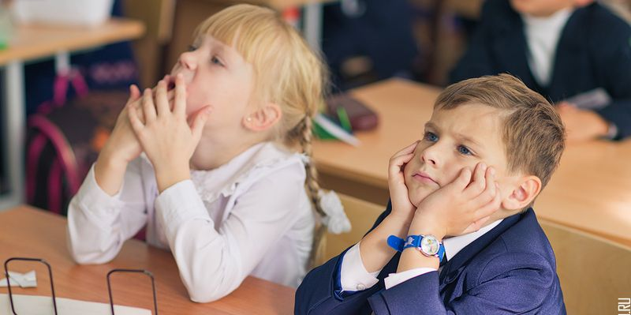
Психологічні чинники
адаптації першокласників

Slide 2
Перехід дитини до першого класу є важливим етапом її життя, що супроводжується необхідністю адаптації до нових соціальних ролей, правил та навчального процесу.
Важливим для створення сприятливих умов для навчання та розвитку молодших школярів є розуміння психологічних факторів, які впливають на цей процес.

Slide 3
Ключовими психологічними чинниками, які впливають на те, як першокласники адаптуються до шкільного життя, є:
Емоційна готовність
Здатність регулювати свої емоції:
вміння справлятися з хвилюванням, розчаруванням, радістю та іншими емоціями є дуже важливим.
Дитині доведеться стикатися з новими ситуаціями, правилами та вимогами, які можуть викликати різні емоційні реакції.

Slide 4
Емоційна стійкість:
здатність витримувати невеликі труднощі та невдачі без надмірної тривожності або розпачу.
У школі не завжди все виходить, і важливо, щоб дитина не втрачала через це інтерес до навчання.
Позитивне ставлення до навчання:
якщо дитина має позитивне очікування від школи, цікавиться навчальним процесом, їй буде легше адаптуватися.

Slide 5
2. Соціальна готовність
Навички спілкування:
вміння налагоджувати контакт з однолітками та дорослими, висловлювати свої думки, слухати інших домовлятися та розв’язувати конфлікти.
У школі дитина потрапляє в новий соціальний колектив, де ці навички є ключовими.

Slide 6
Вміння діяти за правилами:
розуміння необхідності дотримуватися шкільних правил, виконувати інструкції вчителя, співпрацювати в групі. Шкільне життя підпорядковане певному порядку, і дитині потрібно вміти в нього вписуватися.
Розвиток емпатії:
здатність розуміти емоційний стан інших людей, співчувати їм. Це допомагає будувати здорові стосунки з однокласниками.

Slide 7
3. Когнітивна готовність
Розвиток пізнавальних процесів:
достатній рівень розвитку уваги, пам’яті, мислення, уяви та мовлення.
Ці процеси є основою для успішного навчання.
Наявність елементарних навичок:
уміння орієнтуватися в просторі та часі, розрізняти звуки, літери та цифри, виконувати прості завдання.

Slide 8
Мотивація до навчання:
внутрішнє бажання пізнавати нове, отримувати знання.
Зацікавленість навчальним процесом значно полегшує адаптацію.
4. Особистісні якості
Самостійність:
здатність виконувати певні завдання без постійної допомоги дорослих, організовувати своє робоче місце, відповідати за свої дії.

Slide 9
Допитливість:
активний інтерес до навколишнього світу, бажання дізнаватися нове.
Впевненість у собі:
віра у власні сили та можливості, позитивна самооцінка.
Важливо розуміти, що всі ці чинники взаємопов’язані та впливають один на одного. Рівень кожного з них може варіюватися у різних дітей.

Slide 10
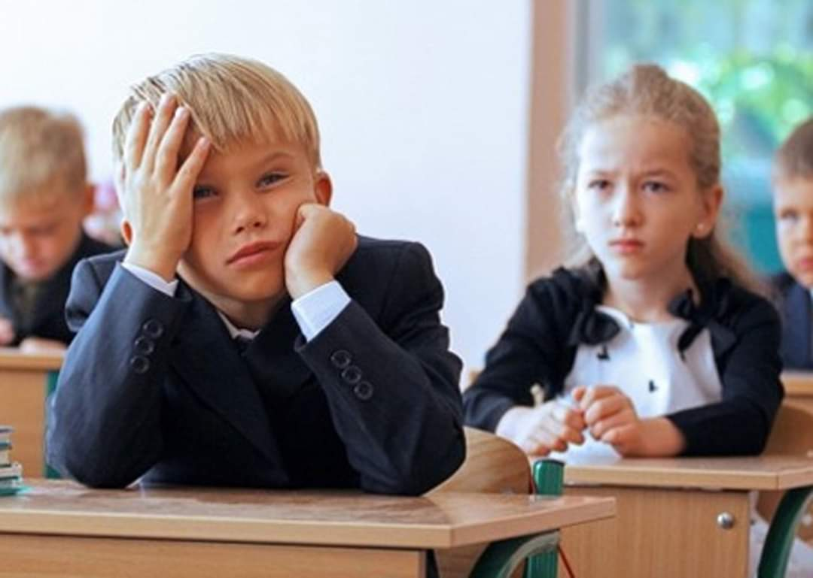
Підтримка батьків та вчителів у цей період є надзвичайно важливою для успішної реалізації адаптації першокласників.

